Slide 1
Tablas. Relaciones entre tablas. Modelo E/R.
Tablas finales, entidades y atributos principales, propiedades, relaciones entre tablas y modelo E/R.

Slide 2
Integrantes del proyecto
Alejandro Laguna Rebolo
Javier Estrada Amat
Antonio Garijo Blanco

Slide 3

Introducción
En esta presentación exploraremos las tablas fundamentales del sistema, sus estructuras, relaciones y gestión de permisos.

Slide 4
01
Usuarios

Slide 5

Estructura de la tabla: usuarios
Campos:
id_usuario (PK, AUTO_INCREMENT, INT)
nombre (VARCHAR(50))
apellidos (VARCHAR(100))
email (VARCHAR(100), UNIQUE)
username (VARCHAR(50), UNIQUE)
password (VARCHAR(255)) → Hasheada
activo (BOOLEAN) → Para habilitar o deshabilitar usuarios
primer_acceso (BOOLEAN) → Para forzar cambio de contraseña
Descripción: Almacena la información de los usuarios del sistema, incluyendo sus credenciales y estado.
Relaciones
Empresas: Cada usuario pertenece a una empresa (1:N).
Roles: Un usuario puede tener múltiples roles a través de la tabla intermedia usuarios_roles (N:M).

Slide 6
02
Roles

Slide 7
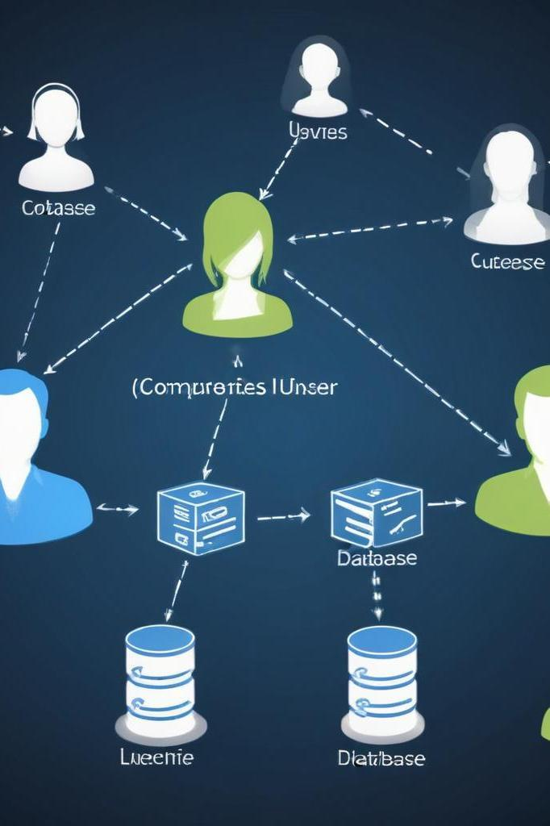
Estructura de la tabla: roles
Campos
id_rol (PK, AUTO_INCREMENT, INT)
nombre (VARCHAR(50)) → Ej. 'ADMINISTRADOR', 'DIRECCIÓN', 'EMPLEADO'
descripcion (TEXT, NULLABLE)
Descripción: Define los roles y permisos de los usuarios en el sistema.
Relaciones
Usuarios: Un rol puede ser asignado a múltiples usuarios a través de la tabla intermedia usuarios_roles (N:M)

Slide 8
03
Empresas

Slide 9
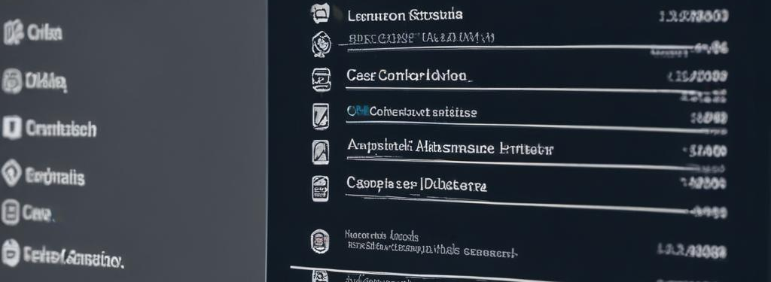
Estructura de la tabla: empresas
Campos
id_empresa (PK, AUTO_INCREMENT, INT)
nombre (VARCHAR(100))
direccion (VARCHAR(255))
telefono (VARCHAR(20))
email (VARCHAR(100))
Descripción: Almacena la información de las empresas que utilizan el sistema.
Relaciones
Usuarios: Una empresa puede tener múltiples usuarios (1:N).

Slide 10
04
Fichajes

Slide 11
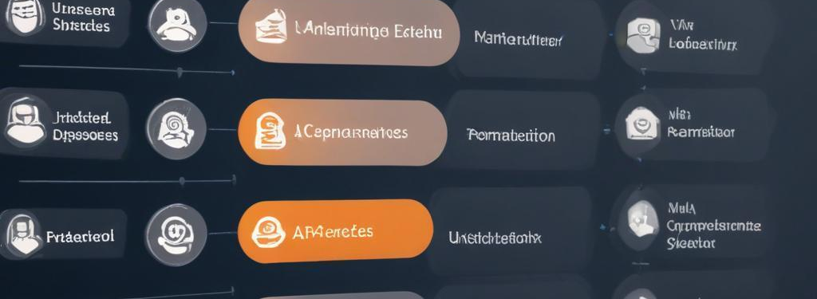
Estructura de la tabla: fichajes
Campos
id_fichaje (PK, AUTO_INCREMENT, INT)
usuario_id (FK, INT) → Relación con Usuarios
fecha (DATE)
hora_entrada (DATETIME)
hora_salida (DATETIME, NULLABLE)
estado (ENUM: 'EN PROGRESO', 'FINALIZADO', 'PENDIENTE')
Descripción: Registra las entradas y salidas de los empleados.
Relaciones
Usuarios: Un usuario puede tener múltiples fichajes (1:N).

Slide 12
05
Horas Extra

Slide 13
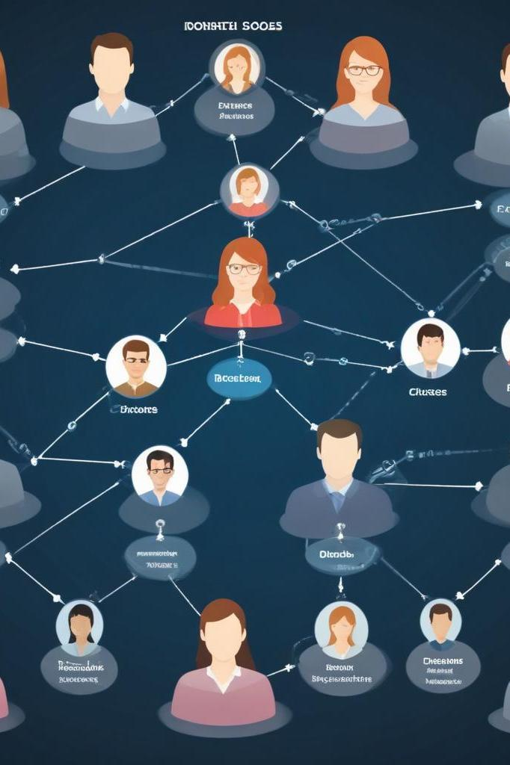
Estructura de la tabla: horas_extras
Campos
id_hora_extra (PK, AUTO_INCREMENT, INT)
usuario_id (FK, INT) → Relación con Usuarios
fecha (DATE)
horas_solicitadas (DECIMAL(4,2))
horas_aprobadas
motivo (TEXT, NULLABLE)
estado (ENUM: 'PENDIENTE', 'APROBADA', 'RECHAZADA')
aprobado_por (FK, INT, NULLABLE) → Usuario de DIRECCIÓN
Descripción: Gestiona las solicitudes y aprobaciones de horas extras.
Relaciones
Usuarios: Un usuario puede solicitar múltiples horas extras (1:N).
Dirección: Las horas extras son aprobadas por un usuario con rol de dirección (N:1).

Slide 14
06
Notificaciones

Slide 15
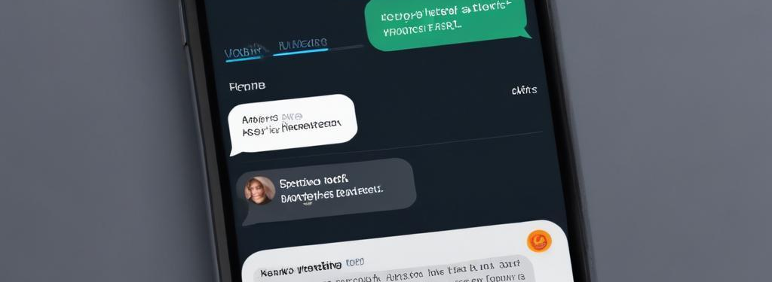
Estructura de la tabla: notificaciones
Campos
id_notificacion (PK, AUTO_INCREMENT, INT)
usuario_id (FK, INT) → Destinatario
titulo (VARCHAR(255))
mensaje (TEXT)
fecha_creacion (DATETIME)
leido (BOOLEAN)
Descripción: Almacena las notificaciones enviadas a los usuarios.
Relaciones
Usuarios: Un usuario puede recibir múltiples notificaciones (1:N).

Slide 16
07
Registro de cambios de contraseña

Slide 17
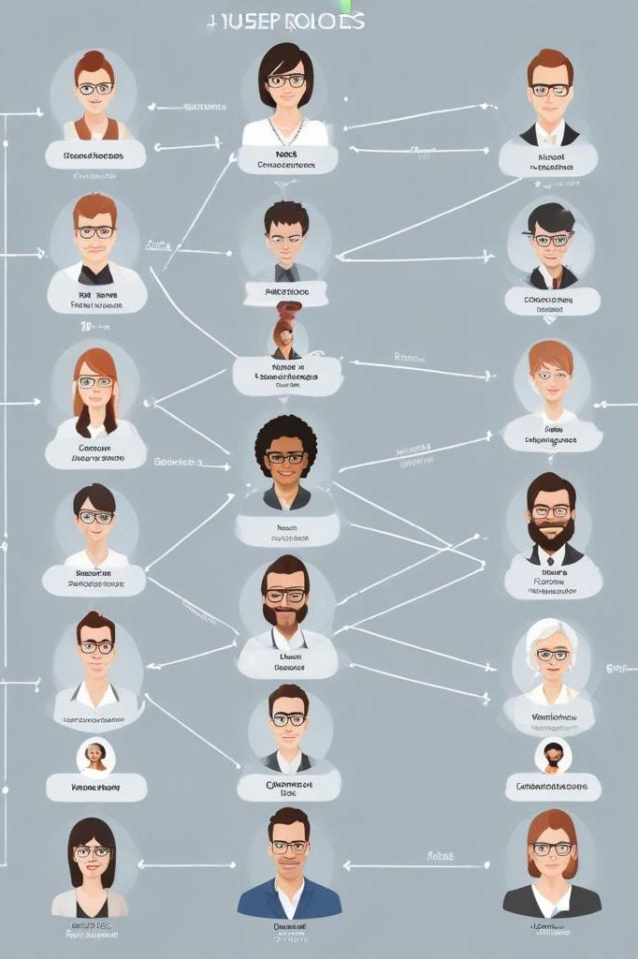
Estructura de la tabla: registro_cambios_contrasenia
Campos
id_registro (PK, AUTO_INCREMENT, INT)
usuario_id (FK, INT)
fecha_cambio (DATETIME)
Descripción: Guarda un historial de los cambios de contraseña de los usuarios.
Relaciones
Usuarios: Un usuario puede tener múltiples registros de cambios de contraseña (1:N).

Slide 18
08
Configuración de Autenticación

Slide 19
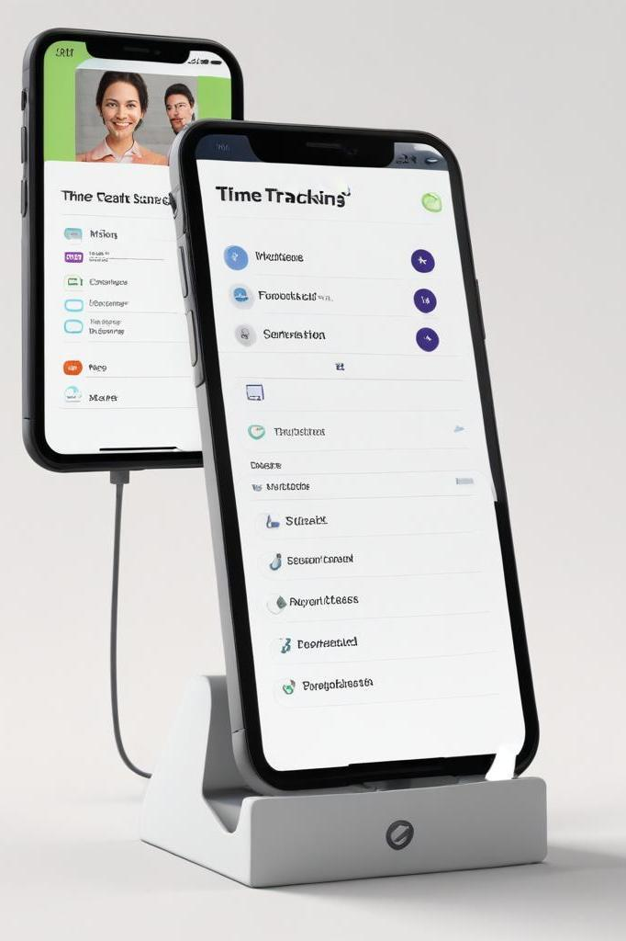
Estructura de la tabla: configuracion_autenticacion
Campos
id_autenticacion (PK, AUTO_INCREMENT, INT)
usuario_id (FK, INT)
codigo_secreto (VARCHAR(255)) → Código para Google Authenticator
activado (BOOLEAN)
Descripción: Almacena la configuración de autenticación de dos factores (2FA) para los usuarios.
Relaciones
Usuarios: Relación uno a uno con la tabla Usuarios (1:1).

Slide 20
09
Historial de Actividad

Slide 21
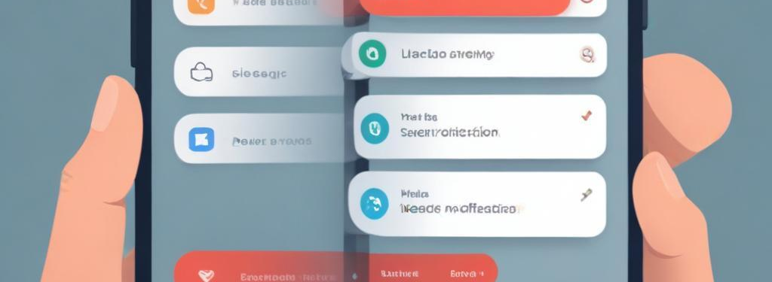
Estructura de la tabla: historial_actividad
Campos
id_historial (PK, AUTO_INCREMENT, INT)
usuario_id (FK, INT) → Usuario que realizó la acción
accion (VARCHAR(255)) → Ej.: 'CREAR FICHAJE', 'APROBAR HORA EXTRA'
entidad_afectada (VARCHAR(255)) → Ej.: 'Fichajes'
descripcion (TEXT, NULLABLE)
fecha (DATETIME)
Descripción: Registra las acciones realizadas por los usuarios en el sistema.
Relaciones
Usuarios: Un usuario puede tener múltiples registros en el historial (1:N).

Slide 22
10
Relaciones clave del modelo

Slide 23
Usuarios - Empresas (1:N): Cada usuario pertenece a una empresa.
Usuarios - Roles (N:M): Gestionado a través de la tabla intermedia usuarios_roles.
Usuarios - Fichajes (1:N): Un usuario puede tener múltiples fichajes.
Usuarios - Horas Extras (1:N): Un usuario puede solicitar múltiples horas extras.
Horas Extras - Dirección (N:1): Las horas extras son aprobadas por un usuario con rol de dirección.
Usuarios - Notificaciones (1:N): Un usuario puede recibir múltiples notificaciones.
Usuarios - Configuración de Autenticación (1:1): Cada usuario tiene una configuración de 2FA.
Usuarios - Registro de Cambios de Contraseña (1:N): Historial de cambios de contraseña.
Usuarios - Historial de Actividad (1:N): Auditoría de acciones realizadas por un usuario.

Slide 24
11
Modelo E/R

Slide 25
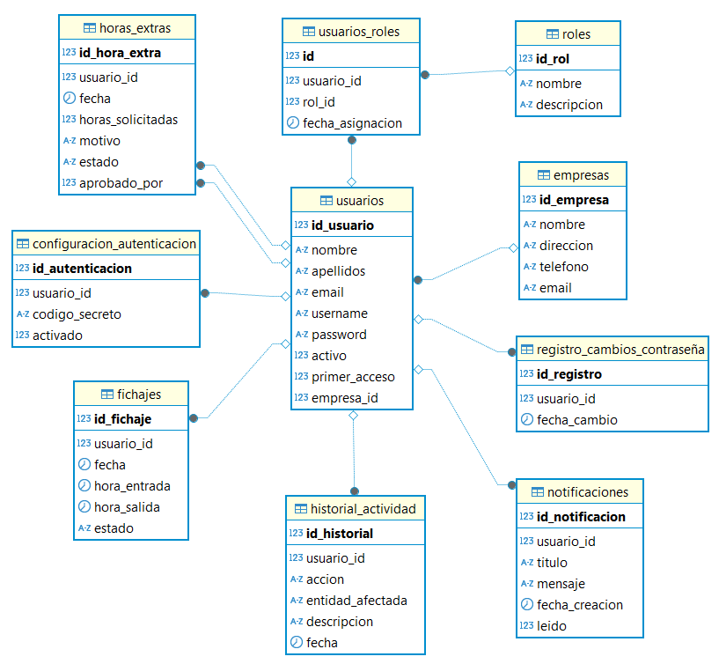

Slide 26

Conclusiones
En resumen, la gestión adecuada de tablas como Usuarios, Roles, Empresas, Fichajes y Notificaciones es crucial para el funcionamiento eficiente del sistema. Cada tabla desempeña un papel clave en la estructuración y acceso a la información, facilitando operaciones dentro de la plataforma.

Slide 27
¡Gracias!
Este sistema no solo cumple con la normativa legal, sino que también mejora la eficiencia operativa de las empresas y garantiza una mayor transparencia en la gestión del tiempo laboral.
+91 620 421 838

